Slide 1
Cloud Calculaties
Mitel Gebruikersgroep
Sparrendoorn, 21 nov 2019
Ir. Peter Van de Venne Director IT, Spliethoff

Slide 2
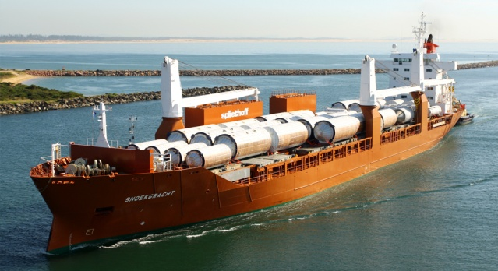
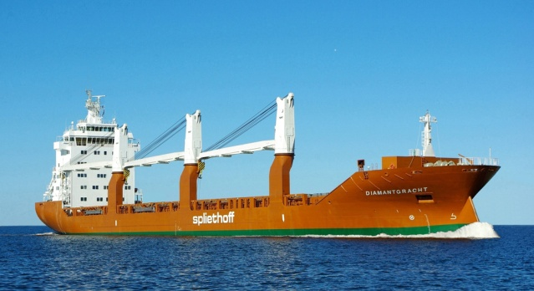
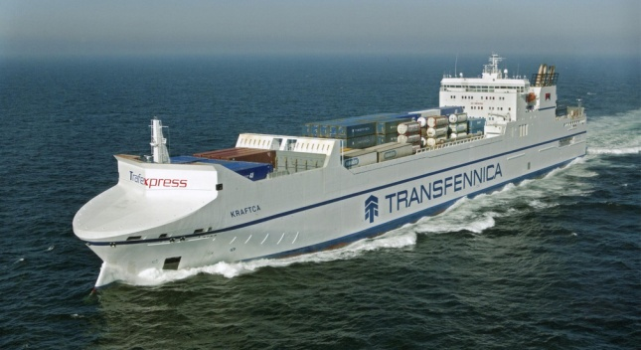
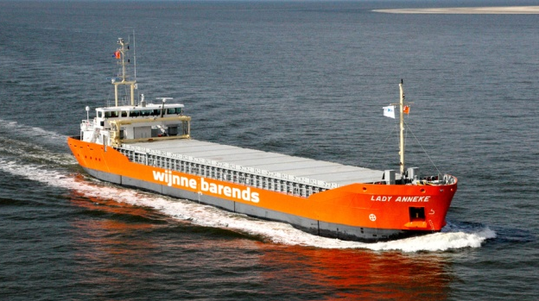
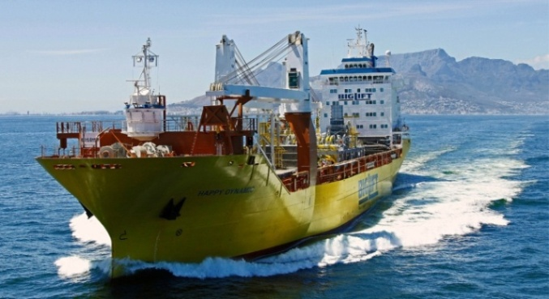
Vloot
Totale vloot >100 schepen (bemanning 15-20 personen /schip)
Notes:
The Spliethoff Group has a staff of about 1700.
We manage more than 100 ships that trade world wide (merchant marine).
As a carrier, we transport all varieties of dry cargo, ranging from forrest products (paper), bulk, break bulk, project cargo, pipes, windmills, yachts, etc.
Representative offices all over the world and more than 30 offices connected in a Virtual Private Network (VPN).
The fleet (>100 vessels) of the Spliethoff Group ranges from 2000 – 22.000 dwt
Group = Spliethoff, Transfennica, Wijnne Barends, BigLiftShipping, but also Sevenstar (Yacht Transport), Transfennica Logistics (door-to-door)

Slide 3
Uitdagingen
Een aantal locaties heeft verouderde MiVoice Business controllers:
Helsinki (oudste) is > 11 jr oud
Kunnen niet meer worden geupgrade naar laatste versie
Mitel toestellen blijven gebruiken, om desinvestering te voorkomen (100k)
Hoe waardeer je het gebruik van je eigen servers en infra ?
Internationale SIP:
Internationale versus lokale tarieven bij centralisatie (SIP providers)?
Kan een buitenlandse SIP provider zijn trunk in de cloud aanbieden?
Integraties
met Relatiebeheer software (via Open Integration Gateway, OIG)
met Microsoft Teams

Slide 4
Uitgangspunten: Configuratie
Start met Europese Continent :
 | setup | Delfzijl | Helsinki | St Petersburg | Antwerpen | Amsterdam | Lübeck | Southampton | Tilbury |  | totalen
Oorspronkelijke installatie |  | Jul-09 | Apr-08 | Dec-08 | Sep-09 | Jan-11 | Nov-11 | Nov-15 | Feb-16
Start in maand | 1 | 2 | 5 | 8 | 11 | 14 | 17 | 20 | 23
Analoog / single SIP |  | 24 |  |  |  | 48
User licenties |  | 60 | 159 | 24 | 46 | 424 | 37 | 18
Users (in gebruik) |  | 50 | 70 | 23 | 41 | 411 | 37 | 18 | 12 |  | 662
Users cumulative |  | 50 | 120 | 143 | 184 | 595 | 632 | 650 | 662
SIP and/or ISDN trunks : huidig |  | 12 | 20 | 10 | 20 | 40 | 15 | 8 | 4 |  | 129
SIP trunks: max gebruikt (*) |  |  |  | 3 |  | 14 | 7 | 6 | 4
SIP trunks: toevoegen |  | 8 | 12 | 5 | 10 | 20 | 5 | 3 | 2 |  | 65
SIP trunks: cumulatief |  | 8 | 20 | 25 | 35 | 55 | 60 | 63 | 65
User/Trunk factor: nieuw |  | 6.3 | 6.0 | 5.7 | 5.3 | 10.8 | 10.5 | 10.3 | 10.2
User/Trunk factor: huidig (ISDN+SIP) |  | 4.2 | 3.5 | 2.3 | 2.1 | 10.3 | 2.5 | 2.3 | 3.0
(*) Alleen beschikbaar voor SIP. Onbekend voor ISDN. Gebaseerd op info uit MBG
Trunks bijna gehalveerd bij consolidatie (Erlang…)

Slide 5
Waardering eigen server kosten
Op basis van Azure :
 | On-Prem servers: | Azure/month | Minimum requirements: | Azure | EUR/mnd
2 | vMBG Trunks | 133.59 | 3 Cores, 2 GB RAM, 40 GB | A4 v2 : 4 vCPUs, 8GB RAM, 40 GB temp storage | 267.18
1 | vMBG Teleworker | 133.59 | 3 Cores, 2 GB RAM, 40 GB | A4 v2 : 4 vCPUs, 8GB RAM, 40 GB temp storage | 133.59
2 | vMiVB | 133.59 | 3 Cores, 1.5 GB RAM, 20 GB | A4 v2 : 4 vCPUs, 8GB RAM, 40 GB temp storage | 267.18
1 | MiCollab | 133.59 | 4 Cores, 5 GB RAM, 90 GB | A4 v2 : 4 vCPUs, 8GB RAM, 40 GB temp storage | 133.59
6 | servers |  |  | Totaal | 801.54
 |  |  |  | Serverkosten in eigen beheer | 641.23 | 80%
Uitgangspunt bij On-Premise servers zijn de kosten voor Azure.
Daar rekenen we dan 80% van bij On-Premise (someone else’s servers margin…)

Slide 6
Kostencomponenten
CLOUD kostencomponenten:
Private Cloud (hosting)
Gebruikers licenties (Basic, Standard, UCC, SIP, Teleworker, Console)
Mitel korting Move2Cloud
Reporting (per user)
SLA kosten per user
AudioCodes SBC (price per trunk channel)
SIP trunk licenties
One time setup cost cloud + training
On-Premise kostencomponenten:
Vervanging + installatie PBX (iedere 7 jaar)
Software Assurance (SA) : vMBG+vMiVB
Service - SLA/month
On-Prem servers (based on Azure)
Dark fiber bijdrage (18 km) (*)
Fiber switch components (5 jr afschrijving) (*)
Uren intern personeel tbv Mitel upgrade/support
(*) Kosten Dark fiber + fiber switch verdeeld op basis van aantal Mitel servers op het totaal

Slide 7
Cloud versus On-Prem
Break-even-point ligt tussen de 3 en 4 jaar
Na 5 jr wordt het verschil groot. Verwachting is wel dat de cloud kosten over tijd zullen afnemen

Slide 8
SIP Provider(s)
In NL geen probleem: genoeg providers om uit te kiezen
Internationale SIP trunks zijn uitdaging:
NL Providers:
T-Mobile kan geen lokale nummers leveren
KPN in een aantal landen wel
Vodafone ?
One Central
Fuze
Colt
…?
Bij meerdere SIP providers, meer SIP trunks nodig (blocking)

Slide 9
Toegevoegde waarde cloud
Geen zorgen meer over het up to date houden van het voice platform
Makkelijk aansluiten van kleine/nieuwe vestigingen
API integration centraal geregeld
Click to dail
Incoming call handling (future)
Onboarding/Offboarding kan geautomatiseerd via API’s (nieuw personeel)
MiCC : Voice Assistant beschikbaar

Slide 10
Conclusies
Cloud is voor Spliethoff eerste 3-4 jr kosten effectief
Spliethoff is voornemens het ‘voorzichtig te proberen’ (3-4 jr commitment)
Internationale SIP provider vraagstuk moet nog opgelost worden.

Slide 11
Vragen/ Issues
Dank voor uw aandacht !

